Slide 1
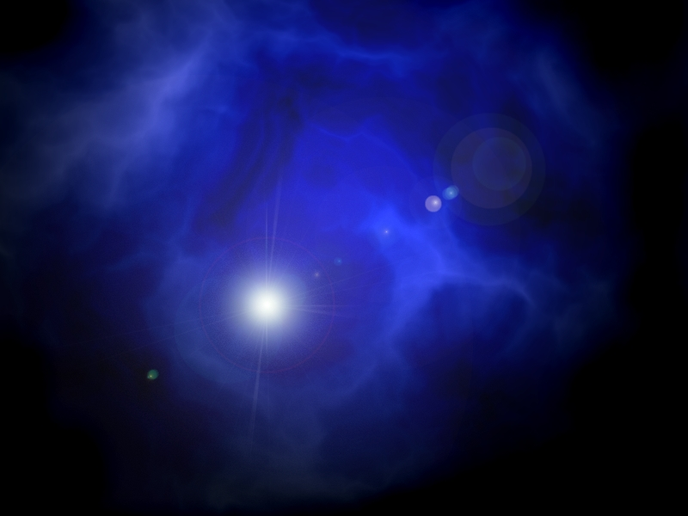
«О, ОТЛИЧНИК!»
Знатоки географии

Slide 2
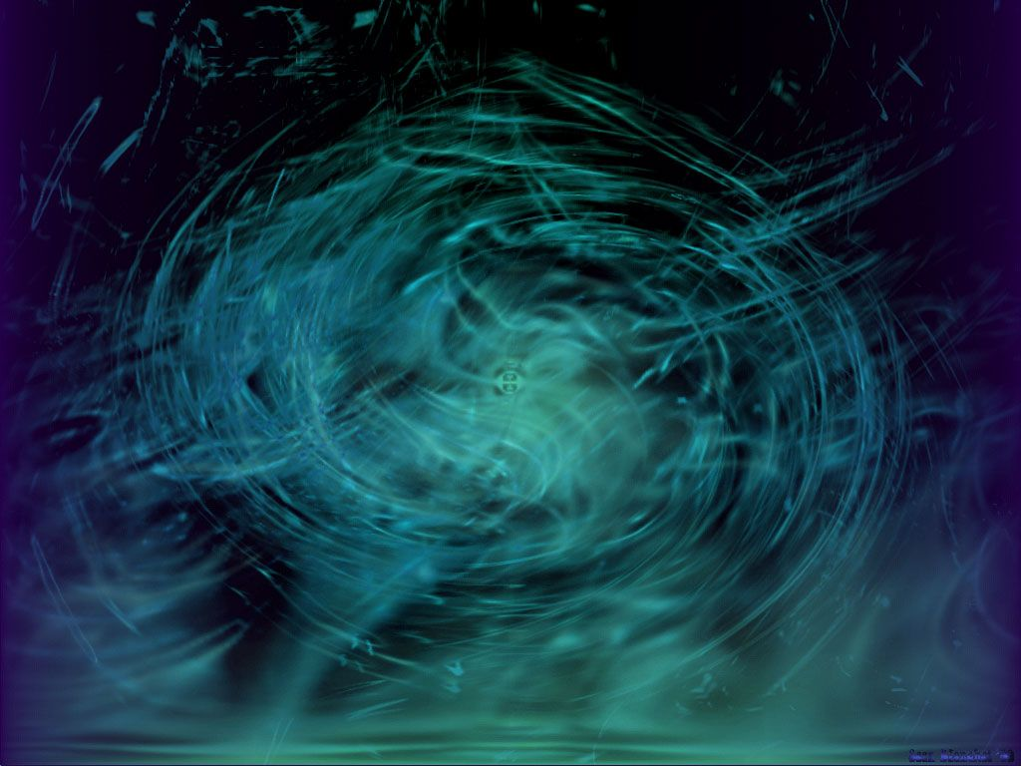
Для перехода в режим игры нажми на один из вариантов
Вариант1
Вариант2
Вариант3
Вариант4
Вариант5
Вариант6
Вариант7
Вариант8
Вариант9
Вариант10
И последний вариант11
главная

Slide 3
ВОПРОС
1. Море, которое принадлежит к бассейну Индийского океана:
А) Аравийское
B) Филиппинское
C)Саргассово
D) Берингово

Slide 4
ВОПРОС
2. Ветры, меняющие свое направление два раза в год:
A) бризы
B) муссоны
C) пассаты
D) западные

Slide 5
ВОПРОС
3. Течение, которое сформировалось в Атлантическом океане:
А) Гольфстрим
B) Сомалийское
С) Перуанское
D) Калифорнийское

Slide 6
ВОПРОС
4. Остров Мадагаскар имеет происхождение:
A) вулканическое
B) материковое
C) коралловое
D) тектоническое

Slide 7
ВОПРОС
1. Причина возникновения океанических течений:
A) Постоянные ветры
B) Разница температур
воды
C) Приливные волны
D) Разница солености

Slide 8
ВОПРОС
2. Крики- это сухие русла рек на материке:
A) Евразия
B) Австралия
C) Антарктида
D) Африка

Slide 9
ВОПРОС
3. Исследователь, который открыл морской путь в Индию вдоль побережья Африки:
A) Ф. Магеллан
B) Д. Ливингстон
C) Марко Поло
D) Васко да Гама

Slide 10
ВОПРОС
4. Платформа, которая лежит в основе материка Африка:
A) Гондвана
B)Африкано-Аравийская
C)Восточноевропейская
D) Индо -Австралийская

Slide 11
ВОПРОС
1. Часть Африки с самой густой речной сетью:
A) северная
B) западная
C) южная
D) восточная

Slide 12
ВОПРОС
2. Из предложенных рек выберите реку Европы:
А) Енисей
B) Рейн
C) Ангара
D) Амур

Slide 13
ВОПРОС
3. Самый большой по площади остров мира:
А) Шри- Ланка
B) Мадагаскар
C) Сицилия
D) Гренландия

Slide 14
ВОПРОС
4. Самое соленое море в мире:
A) Средиземное
B) Черное
C) Красное
D) Аравийское

Slide 15
Удалять нельзя!
Произойдет сбой в работе ссылок!!!
A)
B)
C)
D)

Slide 16
Удалять нельзя!
Произойдет сбой в работе ссылок!!!
A)
B)
C)
D)

Slide 17
ВОПРОС
1. Меконг- самая большая река
A) Европы
B) Северной Азии
C) Юго-восточной Азии
D) Южной Азии

Slide 18
ВОПРОС
2. Во внутренних районах Евразии преобладает тип климата:
А) МУССОННЫЙ
B) КОНТИНЕНТАЛЬНЫЙ
C) СУБТРОПИЧЕСКИЙ
D) МОРСКОЙ

Slide 19
ВОПРОС
3. В Донецком бассейне Украины сосредоточены запасы:
А) селитры
B) газа
C) нефти
D) каменного угля

Slide 20
ВОПРОС
4. Самый высокий вулкан Евразии:
A) Фудзияма
B) Этна
C) Ключевская сопка
D) Везувий

Slide 21
ВОПРОС
1. Красное море принадлежит океану:
А) Индийскому
B) Атлантическому
C) Северному
Ледовитому
D) Тихому

Slide 22
ВОПРОС
1. Море без берегов:
Коралловое
B) Сагассово
C) Карибское
D) Красное

Slide 23
ВОПРОС
3. В районе Персидского залива располагается один из самых больших в мире бассейнов полезных ископаемых:
А) газа
B) нефти
C) железной руды
D) селитры

Slide 24
ВОПРОС
4. г.Монблан- самая высокая точка, размещенная в горах:
A) Альпы
B) Кавказ
C) Карпаты
D) Апеннины

Slide 25
ВОПРОС
1. В Европе главный тип циркуляции атмосферы- это:
А) западный
B) муссонный.
C) пассатный
D) континентальный

Slide 26
ВОПРОС
2.Первым из европейцев достиг Тихого океана:
А) Ф. Дрейк
B) В. Беринг
C) Ф. Магеллан
D) Х. Колумб

Slide 27
ВОПРОС
3. Глубина Марианского желоба составляет:
А) 5545 м
B) 11022 м
C) 11000 м
D) 8848 м

Slide 28
ВОПРОС
1. Воды Тихого океана не омывают берега:
Австралии
B) Антарктиды
C) Африки
D) Евразии

Slide 29
ВОПРОС
2. Условная линия, разделяющая земной шар на Северное и Южное полушарие, называется:
экватор
В) меридиан
C) тропик
D) параллель

Slide 30
ВОПРОС
3. Наибольший природный комплекс Земли:
A) Географическая
оболочка
B) гидросфера
C)Природная зона
D) биосфера

Slide 31
ВОПРОС
4. К новым источникам географических знаний относится:
A) энциклопедия
B) Электронный
атлас
C) Художественная
литература
D) Географическая
карта

Slide 32
ВОПРОС
Полный оборот вокруг своей оси Земля совершает за:
30 суток
B) 365 суток
C) 24 часа
D) 22 часа

Slide 33
ВОПРОС
2. Тихий океан соединяется с Северным Ледовитым океаном проливом:
A) Беринговым
В) Магеллановым
C) Дрейка
D) Гибралтарским

Slide 34
ВОПРОС
3. Планета Земля имеет форму:
A) шара
B) эллипса
C) геоида
D) овала

Slide 35
ВОПРОС
4. Единица времени, за которую Земля совершает полный оборот вокруг своей оси:
A) год
B) сутки
C) минута
D) час

Slide 36
ВОПРОС
Линия перемены дат проходит приблизительно:
A) По 180 меридиану
B) По 0 меридиану
C) По экватору
D) По 360 меридиану

Slide 37
ВОПРОС
2. Во время движения на восток из одного часового пояса в другой часы следует переводить:
A)На 1 час назад
B)На 2 часа вперед
C) Не нужно
переводить
D) На 1 час вперед

Slide 38
ВОПРОС
3. Украина живет по времени часового пояса:
А) 1
B) 3
C) 2
D) 4

Slide 39
ВОПРОС
4. На платформах, как правило, образуются:
горы
B) Срединно-
океанические хребты
C) равнины
D) Глубоководные
желоба

Slide 40
ВОПРОС
1. Равнины с абсолютной высотой от 200 до 500 м называются:
A) низменности
B) плоскогорья
C) возвышенности
D) нагорья

Slide 41
ВОПРОС
2. Наибольший угол падения солнечных лучей на протяжении года наблюдается:
A) На полюсах
B) В тропиках
C)В умеренных
широтах
D) На экваторе

Slide 42
ВОПРОС
3. Постоянные ветры, которые дуют то тропических широт к экватору:
А) муссоны
B) бризы
C) пассаты
D) циклоны

Slide 43
ВОПРОС
4. Линии на климатической карте, соединяющие точки с одинаковыми показателями температур, называются:
изобары
B) изогиеты
C) изотермы
D) горизонтали

Slide 44
ВОПРОС
1. Средиземное море принадлежит океану:
A) Индийскому
B) Северному
Ледовитому
C) Атлантическому
D) Тихому

Slide 45
ВОПРОС
2. Большой Барьерный риф образовался возле берегов:
А) Евразии
B) Австралии
C) Африки
D) Северной Америки

Slide 46
ВОПРОС
3. Наибольший залив Атлантического океана:
A) Мексиканский
B)Бискайский
C) Ла-Плата
D)Бенгальский

Slide 47
ВОПРОС
4. В Мировом океана выделяют такие части:
реки
B) моря
C) каналы
D) озера

Slide 48
ВОПРОС
1. Самая глубокая впадина Мирового океана:
A) Марианская
B) Пуэрто-Рико
C) Филиппинская
D) Зондская

Slide 49
ВОПРОС
2. Самый маленький по площади океан:
А) Тихий
B) Северный
Ледовитый
C) Атлантический
D) Индийский

Slide 50
ВОПРОС
3. Перуанское течение находится в океане:
A) Тихий
B) Атлантический
C) Индийский
D) Северный
Ледовитый

Slide 51
ВОПРОС
4. Море Тихого океана, значительная часть которого зимой замерзает:
Японское
B) Берингово
C) Южно-Китайское
D) Коралловое

Slide 52
ВОПРОС
5. Основной зерновой культурой стран Азии является:
A) рис
B) кукуруза
C) пшеница
D) рожь

Slide 53
ВОПРОС
1. Климат Японии формируется преимущественно под влиянием:
A) пассатов
B) западных
ветров
C) муссонов
D) стоковых

Slide 54
ВОПРОС
2. Великобританию от материка отделяет пролив:
А) Гибралтарский
B) Ла-Манш
C) Босфор
D) Дарданеллы

Slide 55
ВОПРОС
3. Выберите из преложенных понятий те, которые не относятся к Антарктиде:
A) пассаты
B) каменный уголь
C) полярная ночь
D) мхи

Slide 56
ВОПРОС
4.Наибольшее по площади государство Евразии:
Китай
B) Россия
C)Индонезия
D)Индия

Slide 57
ВОПРОС
1. Наименьшее по площади государство Евразии и мира:
A) Иран
B) Белорусь
C) Ватикан
D) Люксембург

Slide 58
ВОПРОС
2. Территория Украина расположена:
А) в западной Европе
B) в восточной Европе
C) в южной Азии
D)в центральной Европе

Slide 59
ВОПРОС
3. Укажите наиболее глубокое из перечисленных озер:
A) Танганьика
B) Каспийское
C) Титикака
D) Балхаш

Slide 60
ВОПРОС
4. Для влажных экваториальных лесов характерны почвы:
черноземы
B) красно-желтые
ферралитные
C) Серые лесные
D) каштановые

Slide 61
ВОПРОС
Выберите объекты, не расположенные в Южной Америке:
A) г. Мак -Кинли
B) р. Амазонка
C) залив Ла-Плата
D) Оринокская
низменность

Slide 62
ВОПРОС
2. Выберите горы, расположенные в Азии:
A) Альпы
B) Драконовы
C) Пиренеи
D) Алтай

Slide 63
ВОПРОС
3. Из предложенных озер выберите тектоническое:
А) Виктория
B) Каспийское
C) Танганьика
D) Сарезское

Slide 64
ВОПРОС
4. Выберите из предложенного списка животное, относящееся к реликтовым:
горилла
B) выхухоль
C) ехидна
D) вапити

Slide 65
ВОПРОС
В Африканской саванне обитает:
A) жираф
B) анаконда
C) крокодил
D) орангутанг

Slide 66
ВОПРОС
2. В какой природной зоне растут агава, алоэ, саксаул?
A) степь
B) лесостепь
C) переменно-влажные
леса
D) пустыня

Slide 67
ВОПРОС
3. Какой из предложенных объектов является лишним?
А) Ньчса
B) зонтичная акация
C) кунгуру
D) Конго

Slide 68
ВОПРОС
4. Найдите исключение из логического ряда:
Баренцево.
B) Саргассово
C) Аральское
D) Норвежское

Slide 69
ВОПРОС
1. Выберите реку, относящуюся к бассейну внутреннего стока:
Волга
B) Обь
C) Амур
D) Москва

Slide 70
ВОПРОС
2. Какое течение не относится к Тихому океану?
Перуанское
B) Бразильское
C) Аляскинское
D) Куросио

Slide 71
ВОПРОС
3. Граница между двумя соседними речными бассейнами называется:
А) речной бассейн
B) речная система
C) водораздел
D) терраса

Slide 72
ВОПРОС
4. Какое течение связано с переносом воздушных масс в «ревущих» 40-х широтах?
A) Мозамбикское
B) Западных
Ветров
C) Куросио
D) Канарское

Slide 73
ВОПРОС
1. г. Аконкагуа расположена в горной системе:
A) Анды
B) Апеннины
C) Алтай
D) Альпы

Slide 74
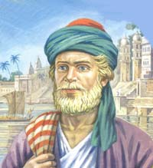
ВОПРОС
2. Афанасий Никитин совершил путешествие в:
A) Италию
B) Индию
C) Монголию
D) Китай

Slide 75
ВОПРОС
3. Выберите понятия, которые не относятся к Африке:
А) вади
B) оазисы
C) крики
D) пассаты

Slide 76
ВОПРОС
4. Выберите из предложенного перечня реку, которая протекает не в России:
A) Обь
B) Дунай
C) Лена
D) Дон

Slide 77
ВОПРОС
1. Самое глубокое озеро Африки:
A) Рудольф
B) Виктория
C) Танганьика
D) Ньяса

Slide 78
ВОПРОС
2. Самое крупное сухопутное животное Земли:
А) жираф
B) африканский слон
C) гризли
D) индийский слон

Slide 79
ВОПРОС
3. Выберите из предложенного перечня острова, которые по своему происхождению являются вулканическими:
А) Новая Гвинея
B) Большие
Антильские
C) Новая Зеландия
D) Японские

Slide 80
ВОПРОС
4.Гималаи образовались в эпоху складчатости:
мезозойской
B) герцинской
C) альпийской
D) каледонской

Slide 81
ВОПРОС
1. Выберите из предложенных озер самое крупное:
A) Онтарио
B) Гурон
C) Верхнее
D) Мичиган

Slide 82
ВОПРОС
2. Самый сухой материк Земли:
А) Африка
B) Австралия
C) Евразия
D) Южная Америка

Slide 83
ВОПРОС
3. Выберите из списка объект, относящийся к России:
А) Медвежье озеро
B) р. Дунай
C) горы Атлас
D) Среднесибирское
плоскогорье

Slide 84
ВОПРОС
4.Х. Колумб открыл Америку в:
16 в.
B) 17 в.
C) 15 в.
D) 13 в.

Slide 85
ВОПРОС
Последний из открытых цивилизацией материков был открыт исследователями:
A) испанскими
B) португальскими
C) русскими
D) английскими

Slide 86
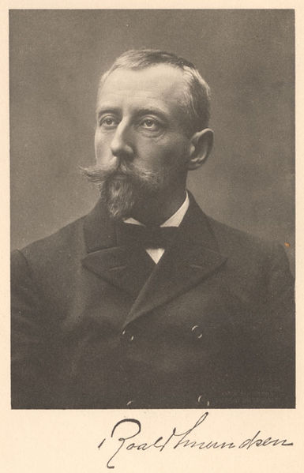
ВОПРОС
2. Представителем какого государства был покоритель Южного полюса Руаль Амундсен
Швеция
B) Великобритания
C) Германия
D) Норвегия

Slide 87
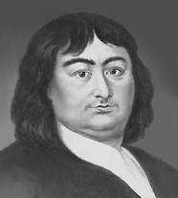
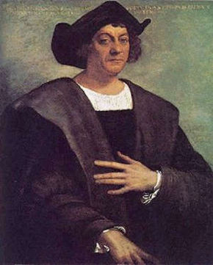
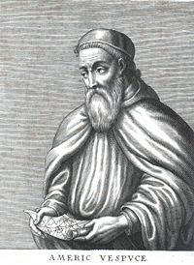
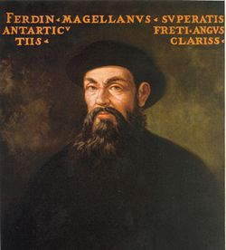
ВОПРОС
3. О нем говорили « памятник человеческой несправедливости»
А) В. Беринг
B) Х. Колумб
C) А. Веспуччи
D) Ф Магаллан

Slide 88
ВОПРОС
4. Выберите из предложенного перечня государство, расположенное в Южной Америке:
Мексика
B) Монголия
C) Колумбия
D) Танзания

Slide 89
ВОПРОС
Сосна, лиственница, кедр, ель…Какую природную зону представляют эти растения?
A) лесостепь
B) смешанные леса
C) тайга
D) широколиственные
леса

Slide 90
ВОПРОС
2. Выберите имя путешественника, посетившего все перечисленные объект: нагорье Тибет, оз. Иссык-Куль, р. Хуанхэ, оз. Лобнор.
П. Семенов-Тянь
Шанский
B)А. Никитин
C)В. Обручев
D) Н. Пржевальский

Slide 91
ВОПРОС
3. Пролив, разъединяющий два материка и соединяющий два океана, названный именем путешественника, открывшего его вторым
А) Дрейка
B) Берингов
C) Гудзонов
D) Бассов

Slide 92
ВОПРОС
4. Выберите государство, столица которого город Афины
Италия
B) Австрия
C) Греция
D) Швеция

Slide 93
Всем участникам,
спасибо за игру!

